Slide 1
설계 진행 보고 회의
참석자 | 이태형(2015124176) 이시은(2015124153) 이원호(2015124160)
일시/장소 | 2019년 10월 8일 15시 / 전자관 420 호
진행/의결 사항 요약 | eduwith의 딥러닝 강의 학습 → Logistic regression / softmax fuction / DNN 강의에서 설명한 tensorflow 예제 코드 실습.
지도교수 의견 | 이재환 (인)

Slide 2
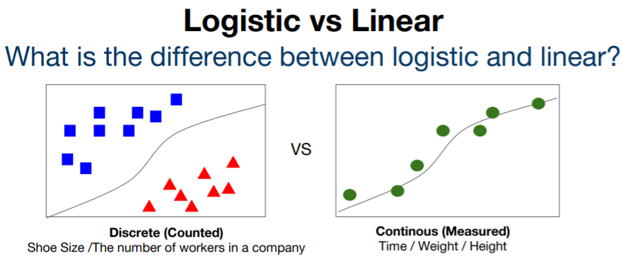
Logistic Regression
Logistic Regression
Linear function → Logistic function → Decision boundary

Slide 3
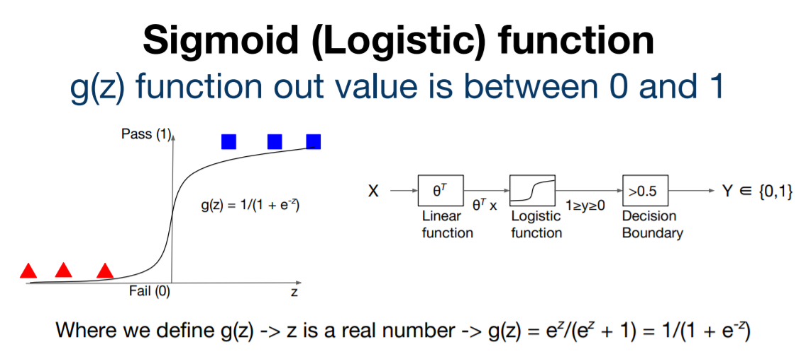
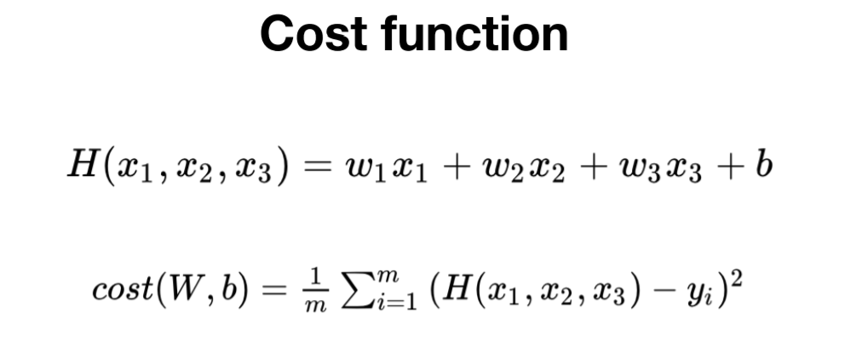
Logical Regression - 1

Slide 4
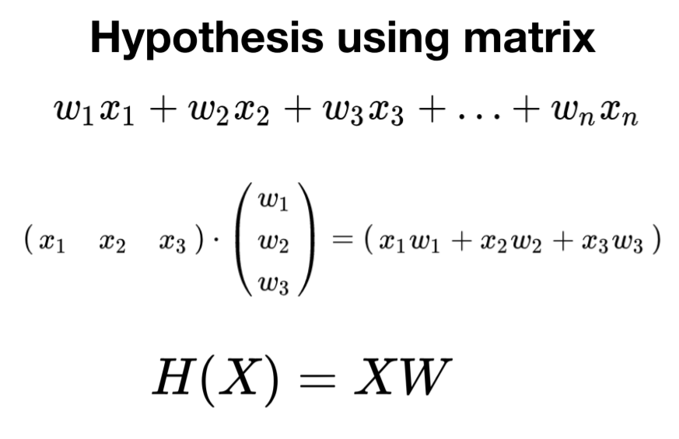
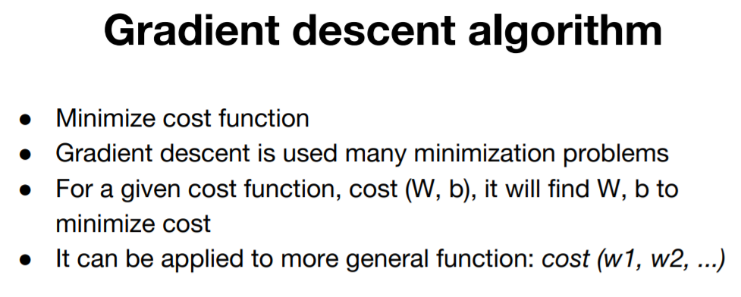
Logical Regression - 2

Slide 5
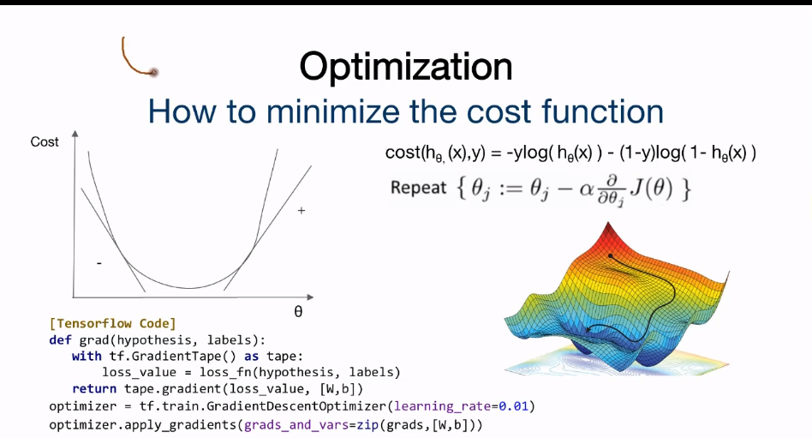
Logical Regression - 3

Slide 6
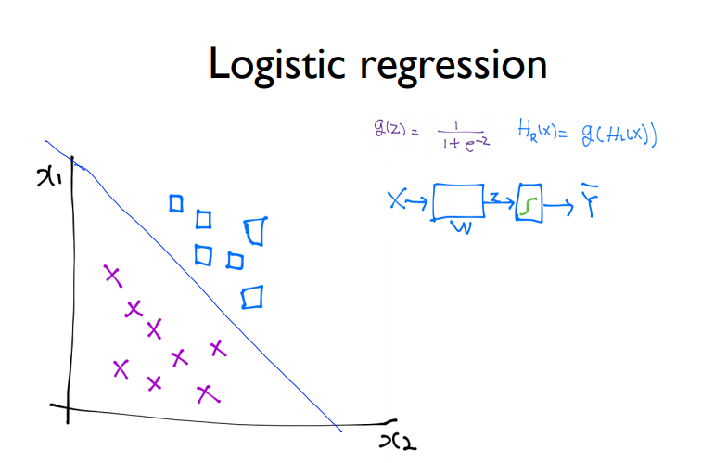
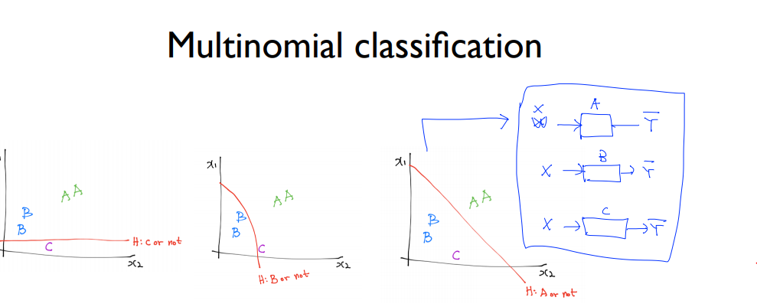
Softmax classification - 1

Slide 7
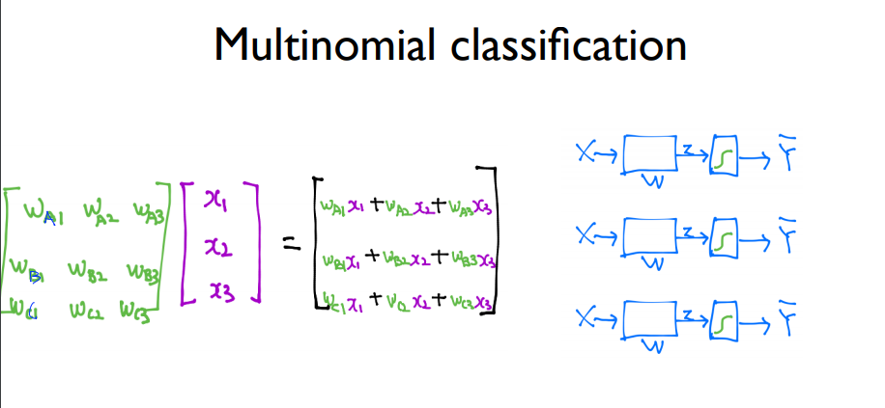
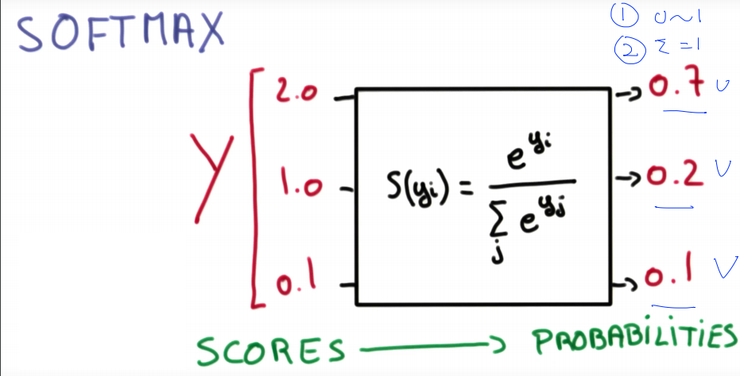
Softmax classification - 2
- Sigmoid ?

Slide 8
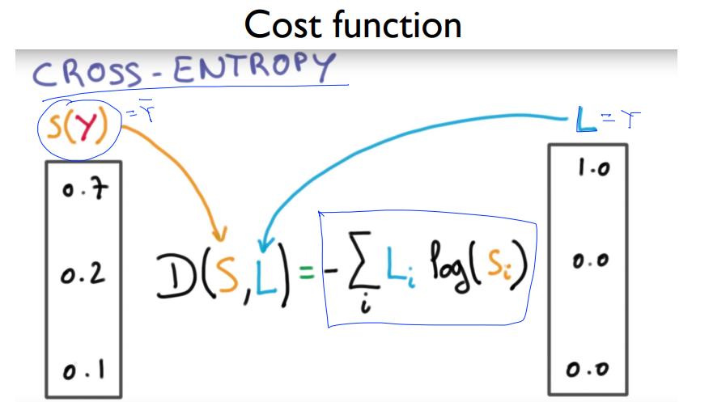
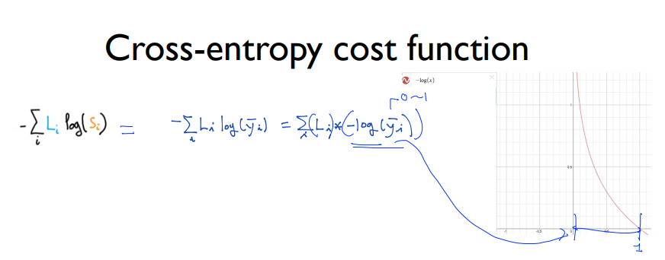
Softmax classification - 3

Slide 9
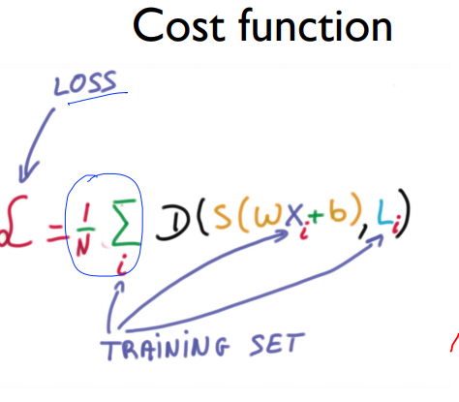
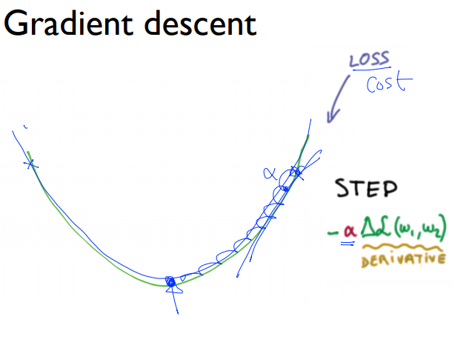
Softmax classification - 4

Slide 10
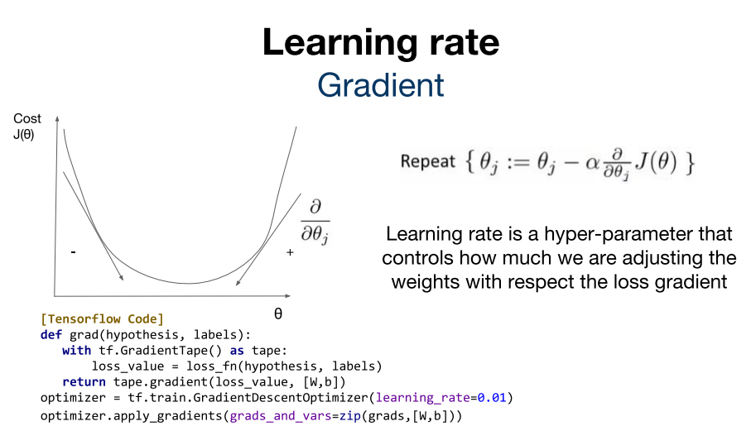
Application & Tips - 1
실제로 learning rate와 Gradient의 두 가지 관계를 통해서 실제 원하는 model값을 최적의 값으로 해서 이와 같은 그래프에서 점점 내려가게 되고 최적의 값을 찾아내게 된다.
Learning rate : 한번에 얼마만큼 이동 ==> 적절한 learning rate를 통해 수행속도를 높여야 한다. 3e-4가 일반적인 사용됨 ( 아담 )
gradient : 각 위치 별 기울기를 알 수 있다.

Slide 11
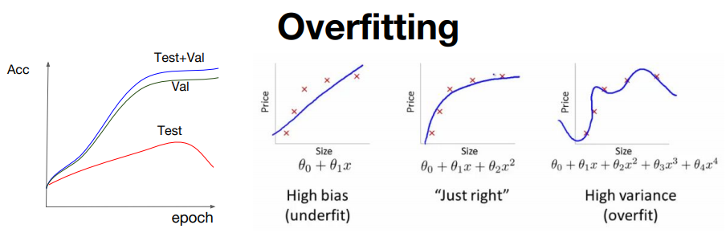
Application & Tips - 2
OverFitting
실제로 학습을 시켜보면 문제점들이 발생한다.피쳐가 만아질 수록 error율이 올라간다. 이 문제를 overfitting 이라고 함
해결방법
- 특징들을 잘 정규화하며
- loss값에 특정값을 주며 model에 대해서 특정 weight가 큰 것을 잘 정규화하는 방법

Slide 12
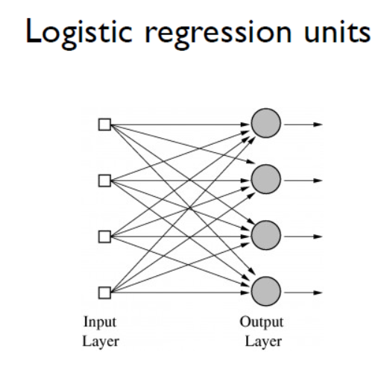
DNN – 기본 개념
# DNN의 특징 1.
앞장에서 학습한
Logistic regression units 를
여러 층으로 쌓았다.

Slide 13
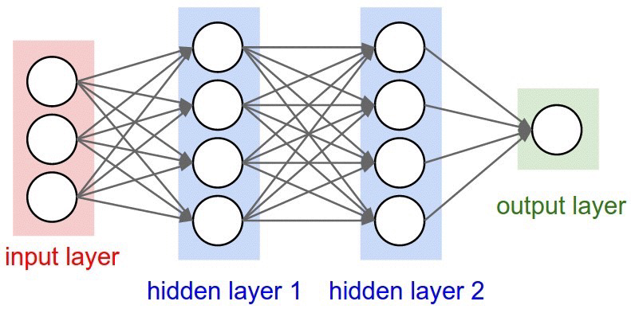
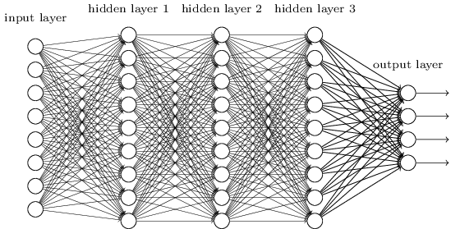
DNN – 기본 개념

Slide 14
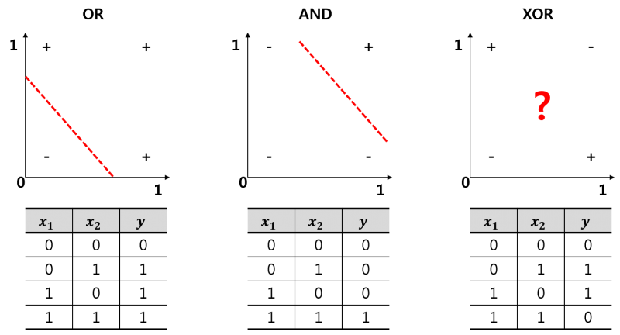
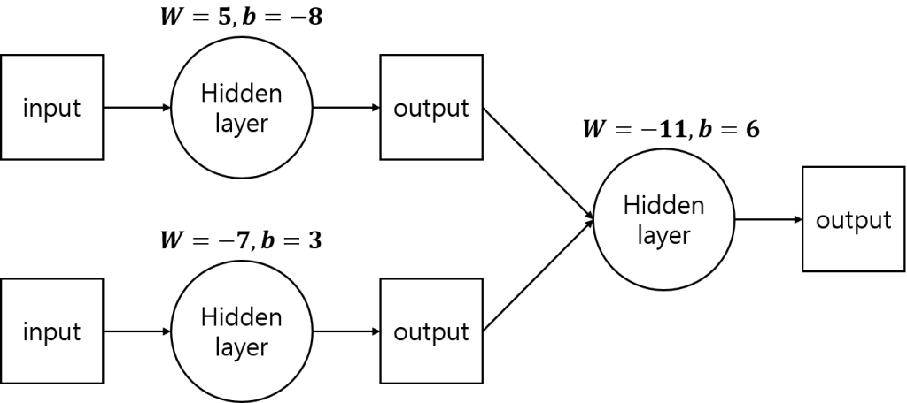
DNN – 기본 개념
# 특징1. 의 효과 – XOR 문제의 해결
➔ 하나의 Logistic Regression unit
만으로는 해결할 없었던
XOR 문제가 DNN으로 해결 가능하다.

Slide 15
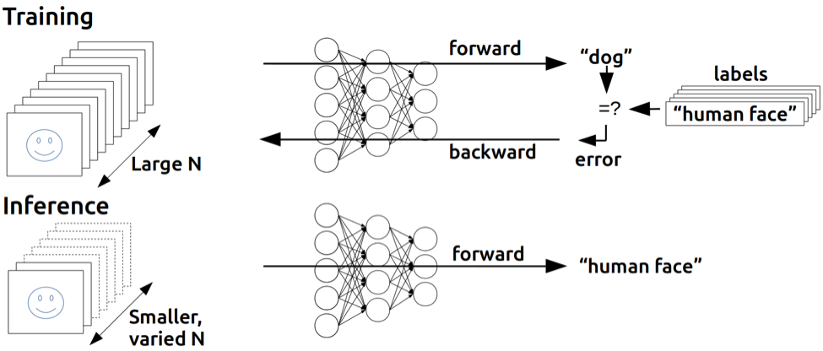
DNN – Backpropagation
# 어떻게 훈련시킬까?
DNN으로 무언가를 구현하는게 가능하다는 걸 알았는데,
이 DNN을 어떻게 훈련시킬 것인가?
Backpropagation

Slide 16
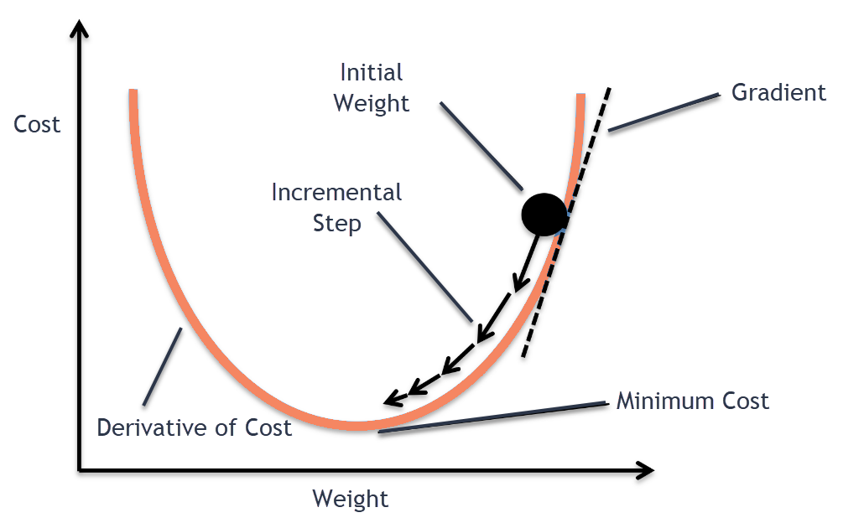
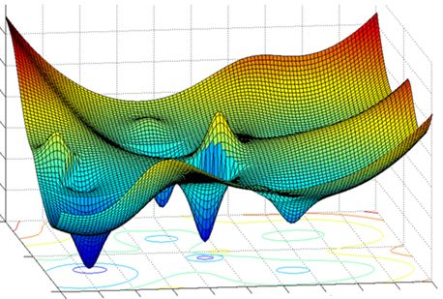

DNN – Backpropagation
# Backpropagation 의 수학적 근거 1
Gradient Descent.
모델학습 : least cost를 찾아내는 과정으로 생각할 수 잇다.

Slide 17
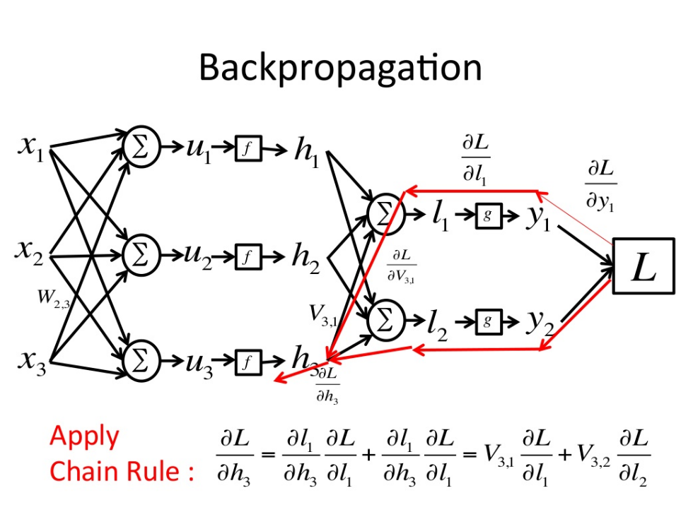
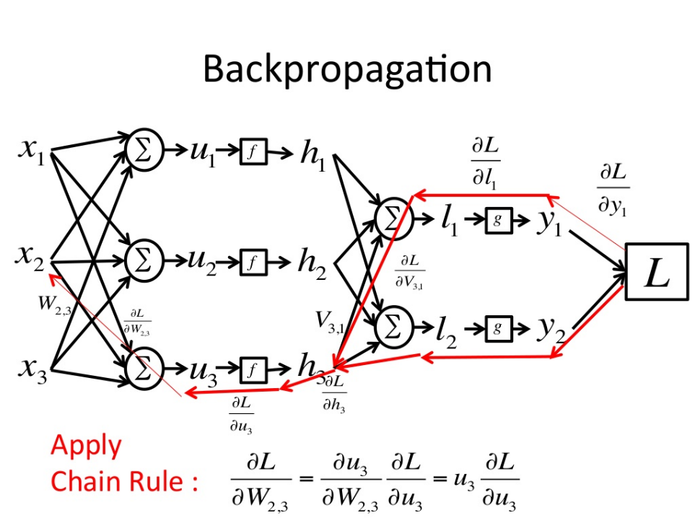
DNN – Backpropagation
# Backpropagation 의 수학적 근거 2
➔ Chain rule

Slide 18
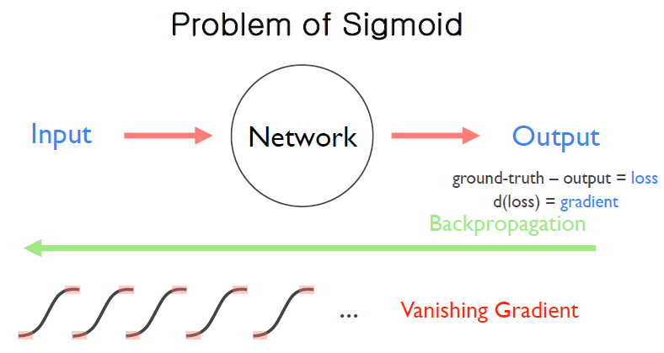
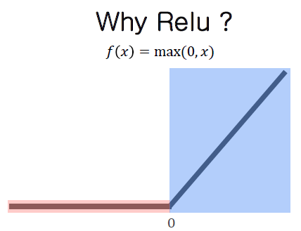
DNN + Activation Fuction(relu)
# sigmoid 함수의 문제점. # 이를 해결하기 위한
➔ Vanishing Gradient. ➔ Activation Fuction : Relu

Slide 19
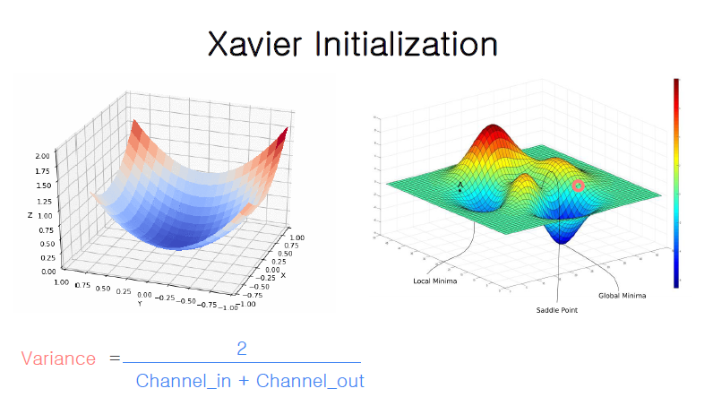

DNN + Initializer(relu)
# 어떻게 초기 weight 값을 잘 초기화할까?
Variance 조절.
Variance = 2 / (Channel_in + Channel_out)
+
Relu에 특화된
Initializer :

Slide 20
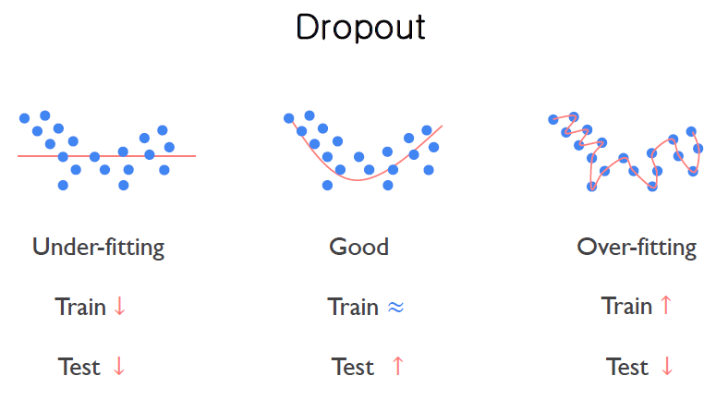
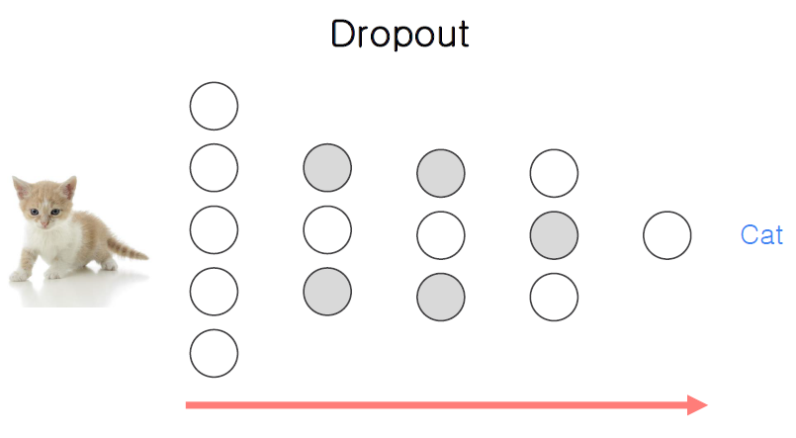
DNN + Dropout
# Overfitting 방지 테크닉 / 고속화
Dropout : 몇 개 노드를 빼고 학습시킨다.
(정성적인 이해 : 고양이 눈/코/입만 보고 학습.
➔ 검정/얼룩/ 등등 여러 고양이 구별 가능 )

Slide 21
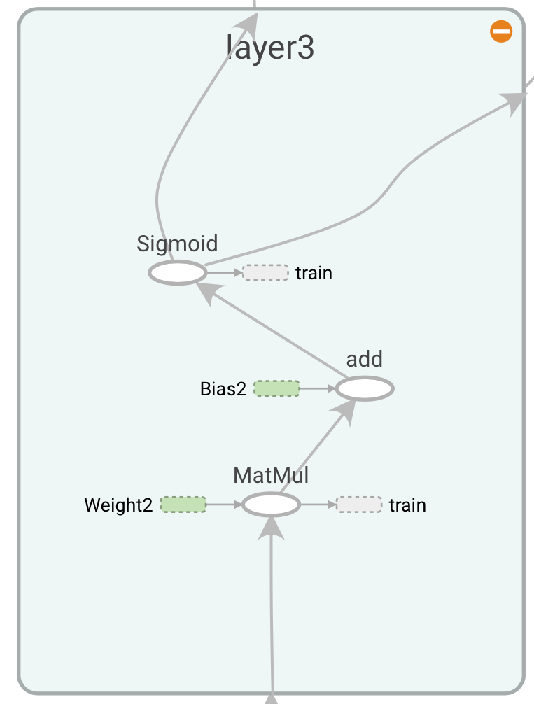
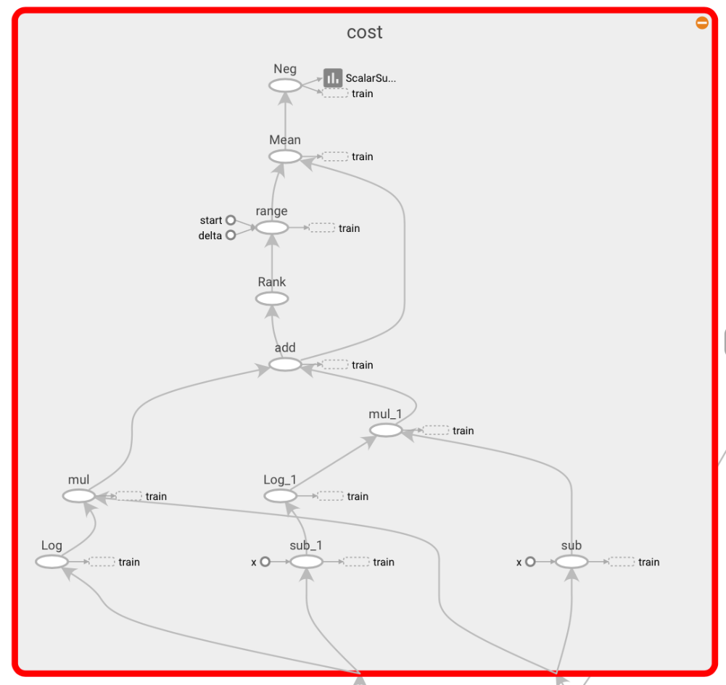
DNN – Backpropagation
# Tensorflow 내부 구조
➔ Chain Rule 에 의해 Backpropagation 구현.

Slide 22
강의 Tensorflow 예제 코드 실습
강의에서 제공된 tensorflow 예제 코드를 실행해보았다.
tensorflow 코드실습 환경
Google Colaboratory : https://colab.research.google.com
- 구글에서 원격으로 제공해주는 머신러닝 교육 / 연구를 위한
데이터 분석 도구
- Jupyter 노트북 환경 기반.
- tensorflow, numpy 등 머신러닝에 자주 사용되는 라이브러리
들이 이미 설치되어 있다.
- Google drive 와 연동해 사용된다.

Slide 23
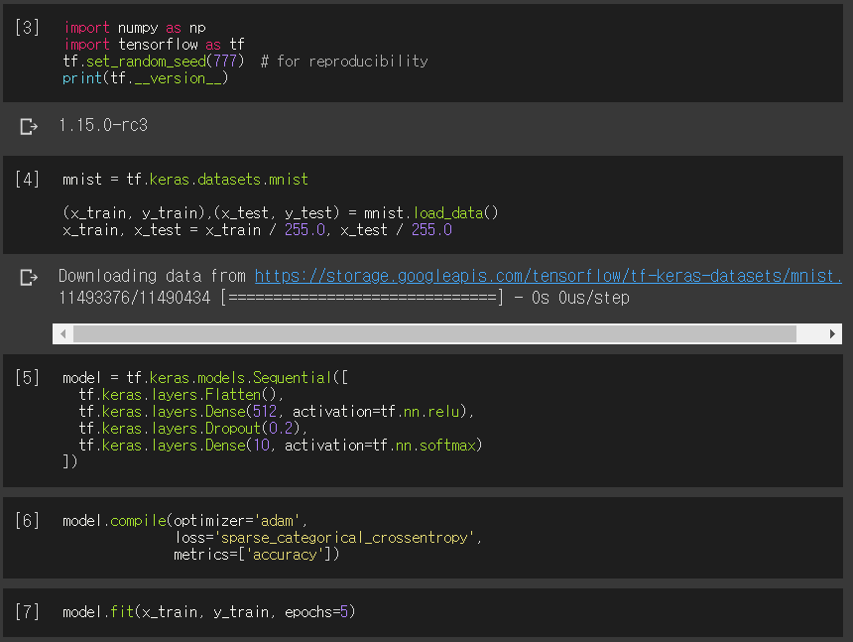
Lab 7-4 mnist data set 실습 화면

Slide 24
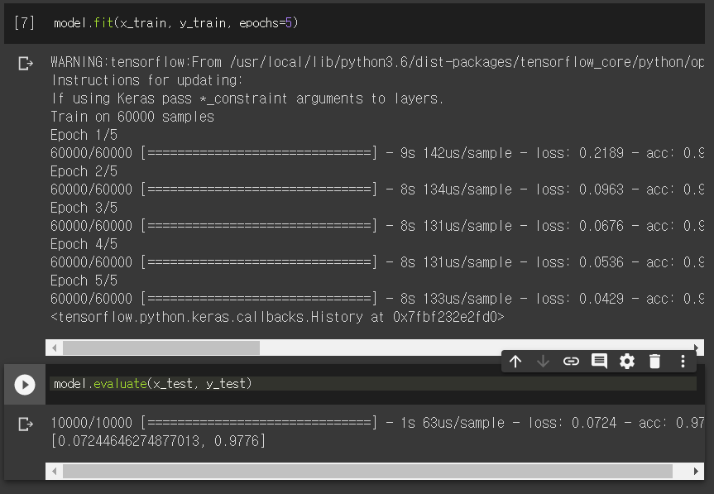
Lab 7-4 mnist data set 실습 화면

Slide 25
Lab 7-4 mnist data set 코드 설명
Data load & data preprocessing
mnist = tf.keras.datasets.mnist
➔ mnist 데이터를 불러오기 위한 객체
(x_train, y_train),(x_test, y_test) = mnist.load_data()
➔ mnist 데이터 load
x_train, x_test = x_train / 255.0, x_test / 255.0
➔ data preprocessing (data Normalization)
0~255 → 0~1

Slide 26
Lab 7-4 mnist data set 코드 설명
Model Creation
model = tf.keras.models.Sequential([
tf.keras.layers.Flatten(),
tf.keras.layers.Dense(512, activation=tf.nn.relu),
tf.keras.layers.Dropout(0.2),
tf.keras.layers.Dense(10, activation=tf.nn.softmax)
])
2개의 hidden layer를 가진 DNN을 생성했다.
Dense : dnn(fully connected layer)

Slide 27
Lab 7-4 mnist data set 코드 설명
model training / evaluation
model.fit(x_train, y_train, epochs=5)
➔ 모델(DNN) 훈련. epoches=5 : 데이터셋에 대해 5번 훈련
model.evaluate(x_test, y_test)
➔ Test data set에 대해 훈련된 모델 평가.

Slide 28
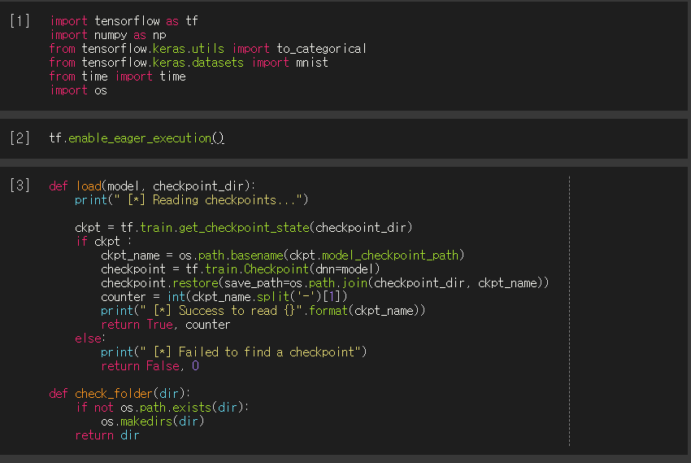
LAB 10-3-mnist_nn_dropout 실습화면

Slide 29
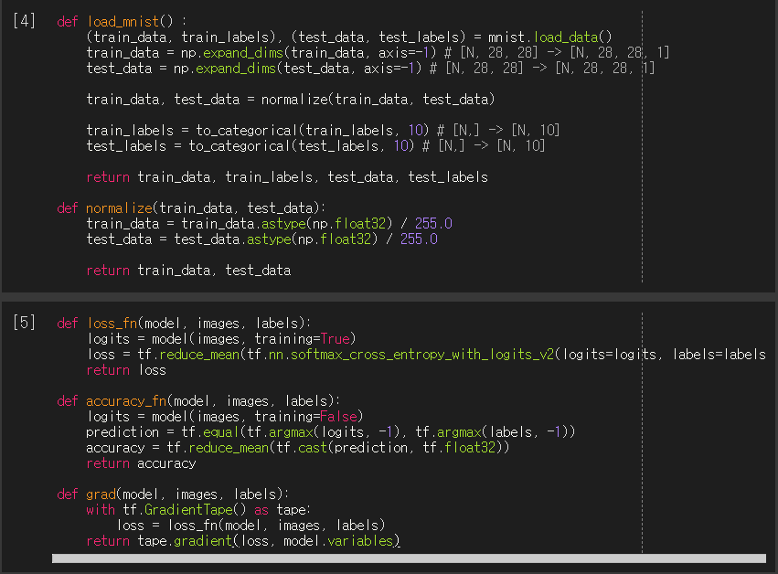
LAB 10-3-mnist_nn_dropout 실습화면

Slide 30
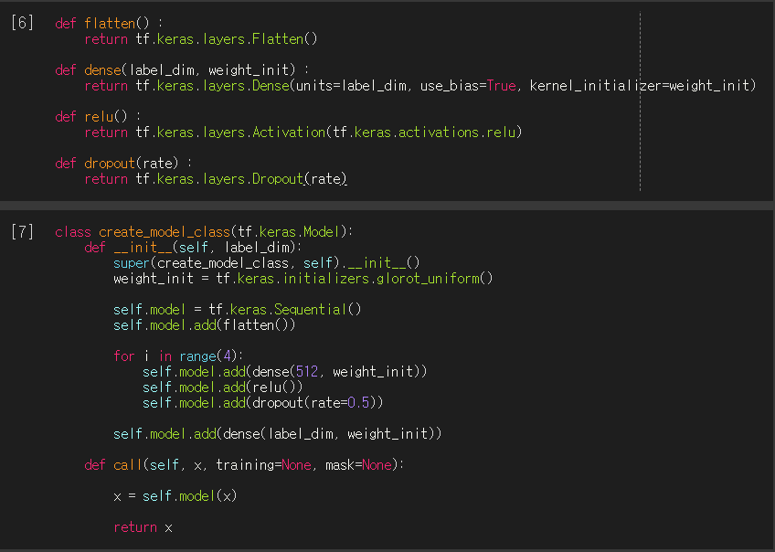
LAB 10-3-mnist_nn_dropout 실습화면

Slide 31
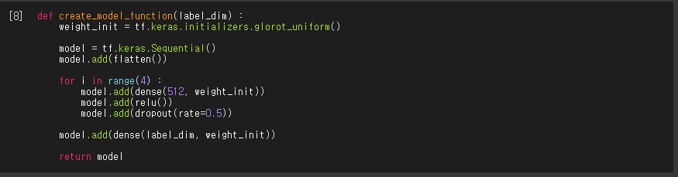
LAB 10-3-mnist_nn_dropout 실습화면

Slide 32
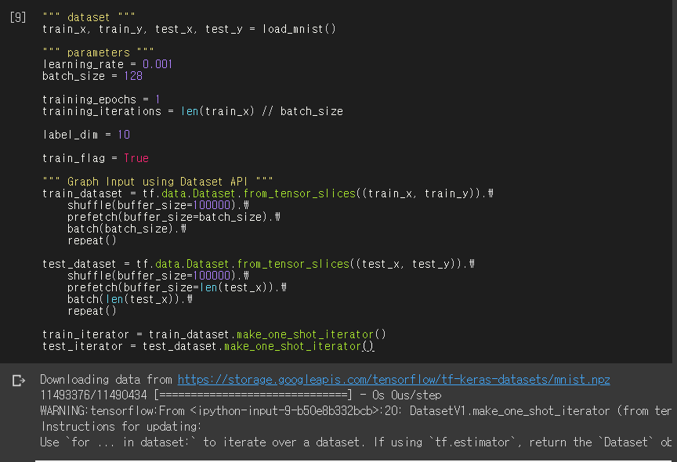
LAB 10-3-mnist_nn_dropout 실습화면

Slide 33
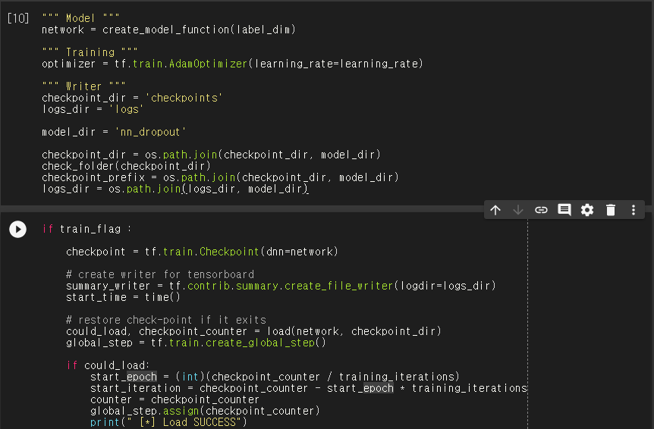
LAB 10-3-mnist_nn_dropout 실습화면

Slide 34
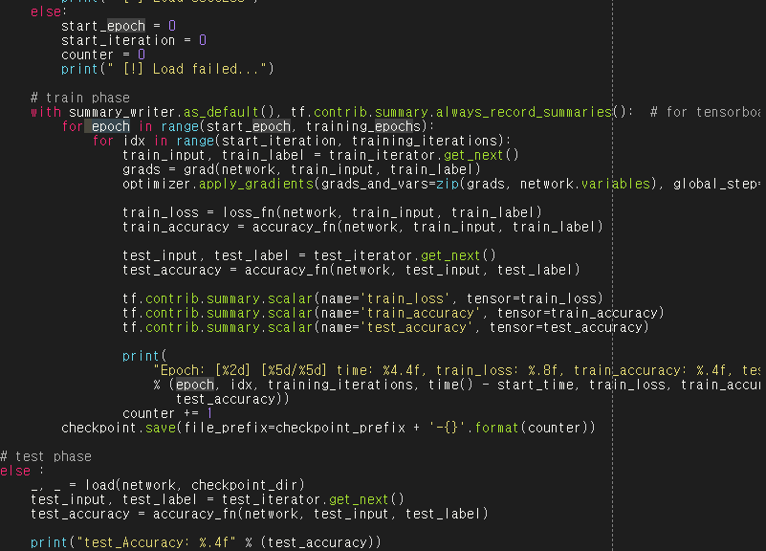
LAB 10-3-mnist_nn_dropout 실습화면

Slide 35
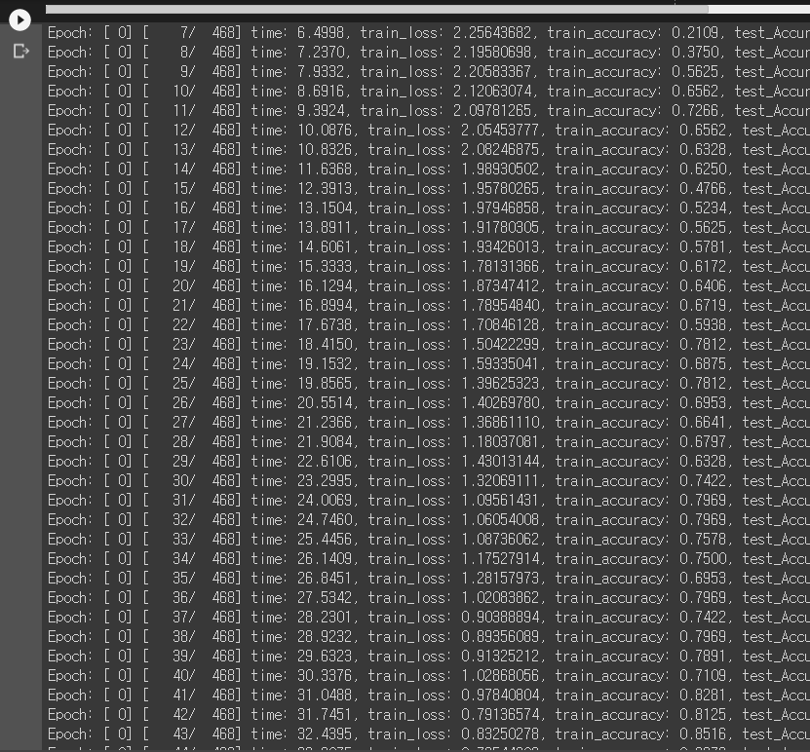
LAB 10-3-mnist_nn_dropout 실습화면

